Slide 1
Research project on the development of digital literacy through games
game-driven insights!
Sophie Marier, Cégep de Lévis
June 4 2025
Patrick Plante, Université TÉLUQ
Maude Bonenfant, UQAM

Slide 2
Presentation plan
1
Who we are
2
The problem
3
The research
4
Theoretical foundations
5
Serious game development
6
Methodology
7
What’s next?
8
References
9
Questions?

Slide 3
1
Who We Are
Sophie Marier
Professor of English as a Second Language at Cégep de Lévis
Game Developer
Researcher in Applied Linguistics
Associate Professor of the i-TEQ Research and Innovation Center
Patrick Plante
Full Professor of Distance Education and Educational Technology at Université TÉLUQ
Director of the i-TEQ Research and Innovation Center
Associate Researcher at CRIFPE
Affiliated Researcher at SAVIE Public Research Center
Maude Bonenfant
Full Professor at UQAM in the Department of Social and Public Communication
Holder of the Canada Research Chair in Gaming, Technology, and Society
Co-director of the Research Laboratory in Socionumeric Media and Gamification (FCI)
Director of the Homo Ludens Research Group on Gaming and Communication

Slide 4
2
The Problem
[...] Adapting educational programs across all age groups (kindergarten through university) to foster students’ ability to use AI effectively and to hone their critical thinking skills.[...]
(Ready for A.I., 2024, Quebec Innovation Council, p. XV)
To meet this need, the use of a serious digital game aimed at developing this literacy among students in English as a Second Language (ESL) courses at the college level appears to be a promising solution, as we assume that the game promotes engagement and motivation.
(ECQ 23-24 and ECQ 24-25)
Notes:
Ainsi, grâce à une première subvention de l’Entente Canada-Québec (ECQ) obtenue en 2023-2024, un jeu sérieux numérique a été conçu pour répondre à ce besoin. Par la suite, une seconde subvention a été accordée pour 2024-2025 et vise à évaluer l’impact de ce jeu et d’une deuxième version du jeu sur l’apprentissage de la littératie numérique anglophone des personnes étudiantes du niveau collégial. Également, cette étude cherche à identifier les mécaniques de jeu, tant pédagogiques que ludiques, qui contribuent le plus efficacement à l’acquisition des concepts/mots ciblés de littératie numérique anglophone.

Slide 5
3
The Research - Objectives
1) Evaluate the acquisition of key digital literacy concepts in English, as proposed by the Digital competency framework and the Abécédaire de l’IA.
2) Compare the impact of two versions of the serious digital game A Journey through the Digital World and English Culture on the learning of targeted concepts.
3) Analyze the added value of pedagogical and playful mechanics integrated into serious digital games to optimize the acquisition of targeted concepts at the core of the 604-102-MQ level competencies.
Notes:
Question de recherche: Le jeu sérieux numérique An English Journey through the Digital World and English Culture a-t-il un impact significatif sur le développement d’une littératie numérique anglophone des personnes étudiantes des cours d'ALS au collégial?
Sous-question de recherche: Quelles mécaniques pédagogiques et ludiques, intégrées dans l’une des deux versions du jeu sérieux numérique An English Journey through the Digital World and English Culture,
ont le plus d'impact sur le développement de la littératie numérique anglophone chez les personnes étudiantes des cours d'ALS au collégial?

Slide 6
4
Theoretical Foundations (1)
Gamification Concept:
game-specific elements
that need to be used in contexts outside of the game
to increase engagement (motivation, participation, etc.) and improve the user experience (more enjoyable, pleasant, etc.)
with the aim of influencing their behavior
for task completion (in a very broad sense).
(Bonenfant, 2023, p. 77)

Slide 7
4
Theoretical Foundations – Serious games (2)

Slide 8
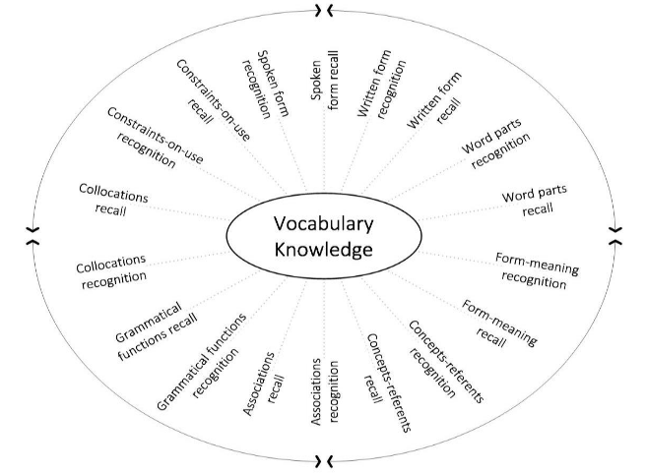
4
Theoretical Foundations (3)
Concept of Vocabulary Knowledge Assessment:
Gonzalez-Fernandez (2022, 2024)
Notes:
Autres références importantes pour concept d’évaluation de la connaissance du vocabulaire: Nation, 2022; Schmitt & Schmitt, 2020; Laufer & Cobb, 2019; Laufer & al., 2004; Laufer, 1997; Hulstijn & al., 1996.

Slide 9
5
Serious Game Development (1)
Version 1
Sophie Marier: Genially application, Investigation game, ECQ23-24

Slide 10
5
Serious Game Development (2)
Version 2
In collaboration with Maude Bonenfant’s UQAM team: Unity, Investigation game, ECQ24-25

Slide 11
6
Methodology
The population of approximately 350 students consists of three types of groups at the 604-102-MQ level from five CEGEPs in the Quebec region:
Experimental Group 1 (version 1 of the game)
Experimental Group 2 (version 2 of the game)
Control Group (no version of the game)
Each group will take the same pretest/post-test in which their knowledge (Form recall and Meaning recall) of 37 targeted digital literacy concepts will be assessed along with their game experience appreciation.
Notes:
Évaluation des compétences (corpus lexical, reconnaissance/rappel de la forme et du sens des concepts/mots clés de littératie numérique anglophone, expérience de jeu):
Pré-test (environ une heure):
Rappel de la forme / Form recall (Adaptation de Gonzalez-Fernandez, B. (2024))
Distracteur / Distractor 1 (VLT 5 K - 10 k)
Rappel du sens / Meaning recall (Adaptation de Gonzalez-Fernandez, B. (2024))
Questionnaire expérience de jeu ‘pré V1-V2’ (Adaptation de la version courte du Game User Experience Satisfaction Scale (GUESS) )
Entre le pré-test et le post-test, les personnes étudiantes participeront à un des trois groupes ci-haut mentionnés au cours de cinq périodes (environ 5 heures) au laboratoire de langues.
Post-test (environ une heure):
Rappel de la forme / Form recall (Adaptation de Gonzalez-Fernandez, B. (2024))
Distracteur / Distractor 1 (VLT 5 K - 10 k)
Rappel du sens / Meaning recall (Adaptation de Gonzalez-Fernandez, B. (2024))
Questionnaire expérience de jeu ‘pré V1-V2’ (Adaptation de la version courte du Game User Experience Satisfaction Scale (GUESS) )
Les outils utilisés pour la collecte de données seront: LimeSurvey de l'Université TÉLUQ pour la conception des questionnaires, la gestion, la passation, et une première analyse. Le logiciel est hébergé sur des serveurs sécurisés au Canada et répond aux exigences du FRQ et du CRSH.

Slide 12
6
Methodology – Measuring tool (2)
Vocabulary acquisition : Word form recall and Word meaning recall (sample)
Game experience and flow : progression/success in solving riddles, time spent solving each riddle, number of times help was asked, amount of correct/incorrect answers, GUESS18 (questionnaire)
Notes:
Évaluation des compétences (corpus lexical, reconnaissance/rappel de la forme et du sens des concepts/mots clés de littératie numérique anglophone, expérience de jeu):
Pré-test (environ une heure):
Rappel de la forme / Form recall (Adaptation de Gonzalez-Fernandez, B. (2024))
Distracteur / Distractor 1 (VLT 5 K - 10 k)
Rappel du sens / Meaning recall (Adaptation de Gonzalez-Fernandez, B. (2024))
Questionnaire expérience de jeu ‘pré V1-V2’ (Adaptation de la version courte du Game User Experience Satisfaction Scale (GUESS) )
Entre le pré-test et le post-test, les personnes étudiantes participeront à un des trois groupes ci-haut mentionnés au cours de cinq périodes (environ 5 heures) au laboratoire de langues.
Post-test (environ une heure):
Rappel de la forme / Form recall (Adaptation de Gonzalez-Fernandez, B. (2024))
Distracteur / Distractor 1 (VLT 5 K - 10 k)
Rappel du sens / Meaning recall (Adaptation de Gonzalez-Fernandez, B. (2024))
Questionnaire expérience de jeu ‘pré V1-V2’ (Adaptation de la version courte du Game User Experience Satisfaction Scale (GUESS) )
Les outils utilisés pour la collecte de données seront: LimeSurvey de l'Université TÉLUQ pour la conception des questionnaires, la gestion, la passation, et une première analyse. Le logiciel est hébergé sur des serveurs sécurisés au Canada et répond aux exigences du FRQ et du CRSH.

Slide 13
7
Next Steps
Field of study (Fall 2025)
Results publication (December 2025)

Slide 14
8
References
1. Bonenfant, M. (2024). L’extension du jeu: La ludification. In Introduction aux théories des jeux vidéo (pp.75–84). Presses universitaires de Liège. https://books.openedition.org/pulg/26189?lang=en
2. Gonzalez-Fernandez, B. (2022). Conceptualizing L2 vocabulary knowledge. Studies in Second Language Acquisition, 44, 1124–1154. https://doi.org/10.1017/S0272263121000930
3. González‐Fernández, B. (2024). How Is Vocabulary Learnt? An Acquisitional Sequence of L2 Word
Knowledge. TESOL Quarterly. https://doi.org/10.1002/tesq.3342
4. Marier, S. (2000). Vocabulary Richness Compared: Poor or Rich Science Students? [document inédit]. Applied linguistics, Université Concordia.
5. Nation, I. S. P. (2022). Learning vocabulary in another language (1–1 online resource (xviii, 630 pages) :illustrations.). Cambridge University Press; WorldCat. https://doi.org/10.1017/9781009093873
6. Plante, P. (2016). Apprentissage, jeu sérieux et «détournement sérieux de jeu». Formation et Profession. https://doi.org/10.18162/fp.2016.a96

Slide 15
9
Q&A Session
Thank you!

